Slide 1
Coagulation plasmatique
(première partie 2)
COURS #3

Slide 2
VOIE INTRINSÈQUE
Le point de départ c’est la lésion à 0 sec
VOIE EXTRINSÈQUE
1-PROTHROMBINOFORMATION (145 sec.)
COMPLXE PROTHROMBINIQUE
VO
I
E
COMMUNE
2-THROMBINOFORMATION (12 sec.)
PROTHROMBINE
THROMBINE
3-FIBRINOFORMATION (3 sec.)
CAILLOT DE
FIBRINE

Slide 3
* VOIE EXTRINSÈQUE (V.E.)
Elle se nomme ainsi parce que l’élément déclencheur est un élément extérieur au sang c’est-à-dire le :
Facteur III Tissulaire
Possède une action de courte durée parce qu’il y a épuisement du facteur III tissulaire rapidement.
Simple ET de courte durée ⇒ VOIE D’URGENCE
Le dosage de coagulation pour évaluer la voie extrinsèque est: Le Temps de Prothrombine (TP)

Slide 4
* VOIE EXTRINSÈQUE (V.E.)
PROTHROMBINOFORMATION
1- Formation d’un complexe activateur du facteur X
  Association du facteur VII et III (thromboplastine tissulaire)
  Requiert des ions Ca²⁺ (Pont GLA du VII et phospholipide (PL) du III)
  ⇑ activité du Facteur VII de 1000x
2- Activation du Facteur X par le complexe du VII+III+Ca ²⁺
3- Transformation du facteur X en Xa
4- Rétroaction positive; amplification de l’activité du VII en l’activant en VIIa (encore 1000x de plus)
5- Voie de sécurité : Boucle de Josso ou voie alterne
1
2
3
4
5
6

Slide 5
LÉSION
V
O
I
E
E
X
T
R
I
N
S
È
Q
U
E
III
VII
1
Ca ²⁺
Ca²⁺
VOIR
(Voie intrinsèque)
III
VII
4
4
6
VIIa
2
IX
IXa
III
Ca ²⁺
5
X
3
Xa

Slide 6
* VOIE INTRINSÈQUE (V.I.)
Se nomme ainsi parce que toutes les substances requises sont dans le sang (plasma).
Elle est plus longue et plus complexe ce qui implique quelle prend plus de temps à commencer à activer Facteur X
Plus durable parce que le plasma est une source inépuisable de facteurs de coagulation.
Elle assure le maintien du caillot le temps nécessaire à la cicatrisation
Se déroule en 2 phases :
    Phase contact
    Phase de formation du complexe activateur du X

Slide 7
* PHASE CONTACT
13- Le facteur XII se fixe aux charges négatives du sous-endothélium, aux phospholipides des plaquettes et aux cellules endothéliales. Le XII est pré-activé en XII*.
14- Le XII* active la Prékallicréine (PK) en Kallicréine (Kall). Il est à noter que la PK et la Kall doivent être fixées au KHPM afin d’aider la liaison sur le caillot.
15- La kallicréine active le XII* en αXIIa.
16- La kallicréine active l’αXIIa en βXIIa.
14
15
16
17

Slide 8
P
H
A
S
E
C
O
N
T
A
C
T
PK
KALL
18
KHPM
KHPM
18
15
CHARGES NÉGATIVES Lésion de l’endothélium
- - - - - - - - - - - -
17
16
XII
14
XII*
αXIIa
βXIIa
19
20
XI
XIa
KHPM
KHPM

Slide 9
* PHASE CONTACT
17- Rétroaction positive des formes α et β XIIa par une ⇑ de l’activation du PK liée au KHPM.
18- Auto-activation du XII* par αXIIa.
19- Activation du XI en XIa par la αXIIa.
Il est à noter que le XI et le XIa doivent être fixés au KHPM afin d’aider la liaison sur le caillot.
18
19
20

Slide 10
* VOIE INTRINSÈQUE
20-Transformation du facteur IX
  Requiert la présence de Ca ²⁺
  IX ⇒ IXa
21-Transformation du facteur VIII
  Sous l’effet de la thrombine IIa produite suite à l’activation de la voie extrinsèque
  VIII ⇒ VIIIa
22-Formation du complexe activateur du X :
  IXa + VIIIa + PL (plaquette) + Ca ²⁺
21
22
23

Slide 11
XI
XIa
KHPM
V
O
I
E
I
N
T
R
I
N
S
È
Q
U
E
KHPM
Ca ²⁺
(V.E.)
21
IX
IXa
Ca ²⁺
VIII
PL
VIIIa
23
22
IXa
VIIIa
Ca ²⁺
IIa
PL
X
3
Xa

Slide 12
* BOUCLE DE JOSSO
5- Voie alterne
  Si la phase contacte est absente, il existe une voie alterne = Boucle de Josso
  Les complexes VII-III-Ca²⁺ et VIIa-III-Ca²⁺ sont capables de transformer le IX en IXa.
  Les troubles de facteurs contact sont rarement graves.
6

Slide 13
LÉSION
V
O
I
E
E
X
T
R
I
N
S
È
Q
U
E
III
VII
1
Ca ²⁺
Ca²⁺
VOIR
(Voie intrinsèque)
III
VII
4
4
6
VIIa
2
IX
IXa
III
Ca ²⁺
5
X
3
Xa

Slide 14
* VOIE COMMUNE (V.C.)
THROMBINOFORMATION
3- Transformation du X en Xa
6- Transformation du V en Va
  Débute par l’action du facteur Xa sur le facteur V
  Ensuite par la thrombine qui provient de l’action rapide de la V.E.
7- Formation du complexe prothrombinique
  Association du facteur Xa, Va, PL des plaquettes et Ca ²⁺
8- Transformation de la prothrombine
  Le complexe prothrombinique présente une activité enzymatique capable de couper la prothrombine en thrombine
3
7
8
9

Slide 15
X
3
Xa
VO
I
E
COMMUNE
7
Ca ²⁺
Va
V
PL
8
7
Xa
Va
Ca ²⁺
Fibrinogène
PL
10
II
9
IIa
Monomère de fibrine
Prothrombine
Thrombine
11
Ca ²⁺
Polymères de fibrine
12
XIII
13
XIIIa
Caillot de fibrine stable

Slide 16
* VOIE COMMUNE (V.C.)
FIBRINOFORMATION
9- Transformation du fibrinogène en fibrine par la thrombine
  Monomère de fibrine + fibrinopeptide A et B (porte beaucoup de charge)
10- Polymérisation de la fibrine
  Il y a disparition des charges (-) portées par les fibrinopeptides A et B, les molécules peuvent maintenant s’approcher et se polymériser.
11- Stabilisation de la fibrine
12- Réaction de transamidation entre l’acide glutamique d’un monomère + la lysine d’un autre monomère.
  Caillot de fibrine stable (INSOLUBLE)
10
11
12
13

Slide 17
* FIBRINOFORMATION
THROMBINE
FIBRINOGÈNE
Départ des fibrinopeptides A et B
MONOMÈRE DE FIBRINE
POLYMÈRE DE FIBRINE
XIII
XIIIa
CAILLOT DE FIBRINE
STABLE

Slide 18
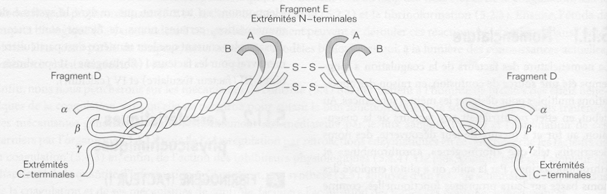
* FACTEUR I
Lorsque les fibrinopeptides A et B sont enlevées, le fibrinogène devient un monomère de fibrine TRÈS COLLANTE pour les extrémité (fragment D)

Slide 19
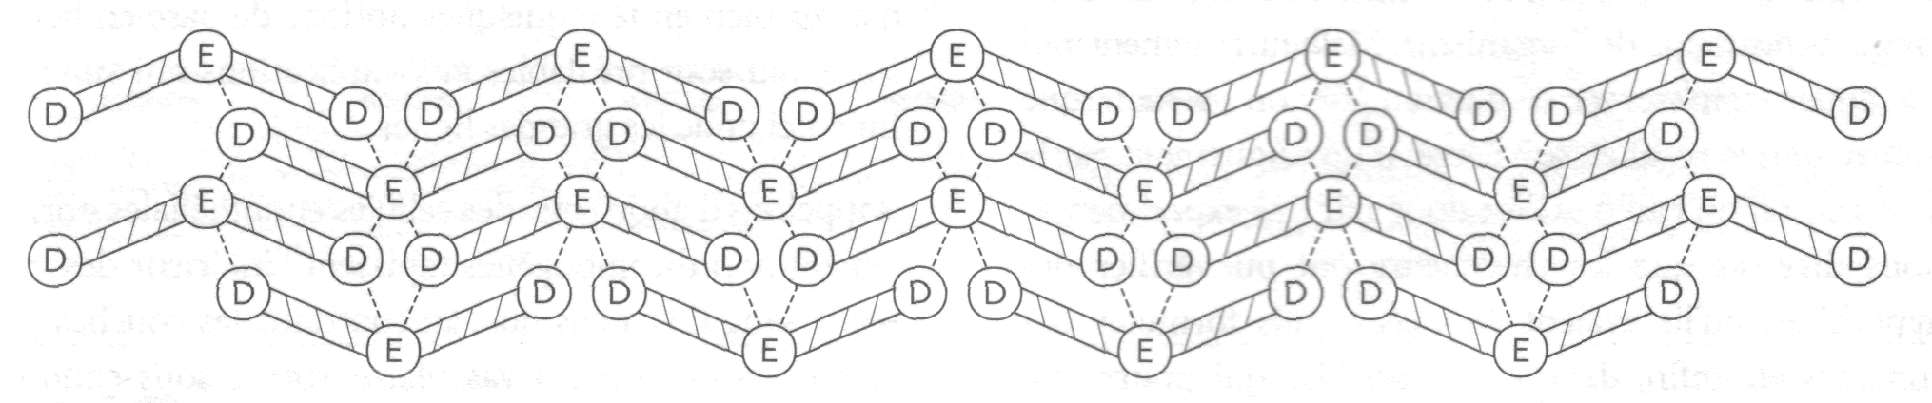
* POLYMÉRISATION
DE LA FIBRINE

Slide 20
Anticoagulothérapie
(Héparine et Anti-vitamine K)
Déficience factorielle et anticoagulant circulant

Slide 21
INHIBITEURS THÉRAPEUTIQUES
Substances introduites artificiellement dans l’organisme afin de limiter la formation de thromboses.
Utilisés lors d’états pathologiques.
Il existe 2 principaux groupes :
  Héparines
  Antivitamine K
Anticoagulants d’application
et d’utilité différentes

Slide 22
L’HÉPARINE
Découvert au début du siècle par William Howell.
Début de l’utilisation 1937-1938.
Lorsqu’un effet anticoagulant est requis immédiatement (action RAPIDE, mais de COURTE DURÉE).

Slide 23
L’HÉPARINE
NATURE :
  Glucidique
STRUCTURE :
  Glycosaminoglycanes (très acide)
    Comporte des groupements COOH et SO₃H
    S’ionise à pH : >7,0 donc chargés négativement ce qui permettra de se lier avec des protéines ou cations simples dans le sang.
  PM varie entre 3000 et 100 000 g/mole, donc dépend de la longueur des chaînes polysaccharides.

Slide 24
L’HÉPARINE
PHYSIOLOGIE ET MÉTABOLISME :
  Chez l’humain :
      Taux sanguin presque nul.
      Retrouvée dans les cellules suivantes :
        Mastocytes (surtout dans le sous-endothélium vasculaire)
        Granulocytes basophiles
      L’héparine physiologique agit de façon peu significative comme anticoagulant.
      Pour anticoaguler, on devra utiliser des sources externes d’héparine non physiologique.

Slide 25
L’HÉPARINE
PHYSIOLOGIE ET MÉTABOLISME :
  Héparine thérapeutique :
    Héparine commerciale:
      Héparine STD : Mélange hétérogène de chaînes
      Héparine de bpm : Mélange homogène de chaînes courtes (3000-6000)
      Que signifie STD et bpm ?
    Extraite de muqueuses intestinales de porc ou de poumon de bœuf.
    Retrouvée sous forme d’héparinate de calcium ou de sodium.

Slide 26
L’HÉPARINE
PHYSIOLOGIE ET MÉTABOLISME :
  Héparine thérapeutique :
    Ne peut être administrée par voie orale, car dégradée dans le système digestif.
    Administration par voie parentérale :
        Par injection IV
        Par injection sous-cutanée
    Lorsque l’héparine atteint la circulation, elle se lie à des protéines plasmatiques qui l’amènent partout dans le système cardio-vasculaire.
    Elle sera dégradée progressivement.

Slide 27
L’HÉPARINE
PHYSIOLOGIE ET MÉTABOLISME :
  Antidote :
    L’héparine est dégradée progressivement par l’organisme, mais si la réaction anticoagulante est trop prononcée, on donne du:
    SULPHATE DE PROTAMINE

Slide 28
L’HÉPARINE
MODE D’ACTION :
  L’héparine agit directement dans le sang périphérique.
  L’héparine n’agit pas sur la synthèse des facteurs.
  L’héparine agit par 3 modes d’action :
      1- Amplification de l’effet inhibiteur de l’antithrombine III
      2- Amplification de l’effet inhibiteur de HC II
      3- Agit indirectement sur le facteur II par le facteur Xa

Slide 29
L’HÉPARINE
1- AMPLIFICATION DE L’EFFET INHIBITEUR DE L’ATIII (sans héparine)
  Mécanisme majeur des activités anticoagulantes.
  L’AT-III est un inhibiteur de la CP dans le sang à la surface de la paroi vasculaire.
  Elle inhibe plusieurs facteurs, mais les principaux sont le IIa et le Xa.
  Le facteur est lié par le site actif de l’AT-III donc il ne peut plus se lier à son substrat pour jouer son rôle de protéase à sérine.
  L’ATIII reste attachée au facteur. Cette réaction est irréversible
  Normalement, cette action se produit lentement dans le corps. Mais en présence d’héparine cette réaction est grandement accélérée.

Slide 30
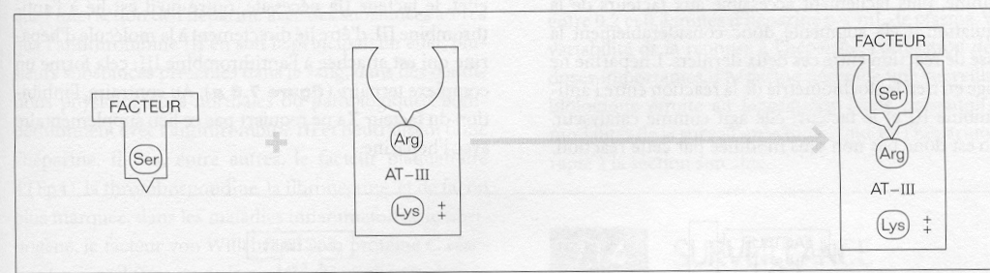
Action de l’antithrombine III sans héparine

Slide 31
L’HÉPARINE
1- AMPLIFICATION DE L’EFFET INHIBITEUR DE L’ATIII (AVEC Héparine)
  Le facteur IIa nécessite d’être lié à l’héparine donc est inhibé seulement lorsque l’héparine STD est utilisée.
    L’héparine de masse moléculaire plus faible est plus courte et ne permet pas au IIa de se fixer.
  Le facteur Xa n’a pas besoin de se fixer à l’héparine donc peut être inhibé par l’héparine STD et Bpm.
    L’héparine STD permet la fixation du Xa et du IIa étant donné sa longueur.

Slide 32
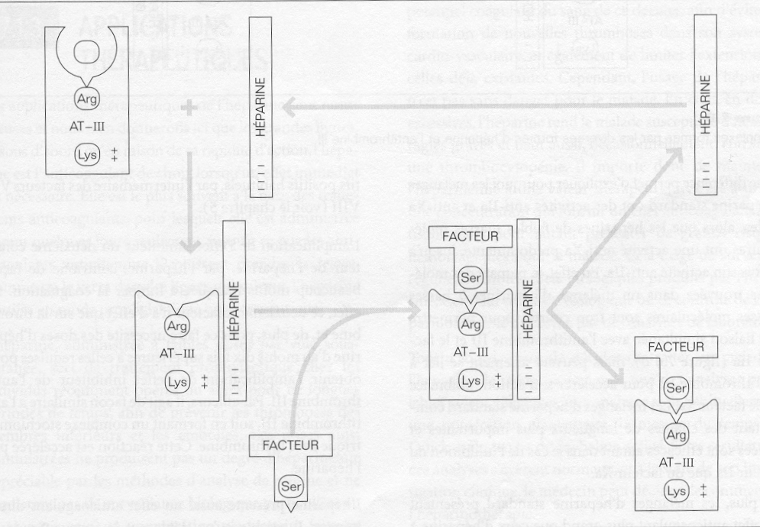
Pour l’héparine, il est réutiliser encore et encore…
Qu’est-ce qui peux limité l’action de l’héparine?
Ne pas oublier que la liaison d’un facteur avec ATIII est irréversible.
Action de l’antithrombine III avec héparine

Slide 33
L’HÉPARINE
2- AMPLIFICATION DE L’EFFET INHIBITEUR DE HCII
  Contribue de façon moins marquée que l’AT-III.
  Le HCII a de l’effet que sur la thrombine.
  De plus, la dose d’héparine doit être 10 fois plus grande pour être capable d’amplifier l’effet du HCII.
  Il agit de façon similaire à l’AT-III.

Slide 34
L’HÉPARINE
3- AGIT INDIRECTEMENT SUR LE FACTEUR II PAR LE FACTEUR Xa
  Effet mineur
  Elle perturbe le facteur Xa dans le complexe prothrombinasique, ce dernier ne peut agir normalement, car il ne sera pas dans sa position optimale sur la surface lipidique des plaquettes.
  Ainsi, le facteur Xa du complexe ne pas activer le facteur II.
II
IIa
HÉPARINE
Xa
Va
Ca ²⁺
PL

Slide 35
L’HÉPARINE
APPLICATIONS THÉRAPEUTIQUES :
  Effet immédiat
  À la base de traitements aux anticoagulants (action initiale)
  Administrée durant quelques jours seulement c’est-à-dire jusqu’à ce que les antivitamines K prennent la relève.

Slide 36
L’HÉPARINE
APPLICATIONS THÉRAPEUTIQUES :
  Sous-cutanée (faible dose) : (BPM)
      Opéré récent
      Alité
      Prévenir les thromboses inférieures ou embolies sur longue période de temps
      Faible degré d’héparinémie
      Pas de surveillance thérapeutique
  IV : (STD)
      Thérapie des thromboses veineuses
      Évite l’expansion des thromboses et embolies pulmonaires
      Zone thérapeutique : 0.2-0.4 unités /mL
      Nécessite une surveillance thérapeutique
      N.B.: IV avec héparine STD plus risqué, car peu provoquer hémorragie
C’est quoi une surveillance thérapeutique?

Slide 37
L’HÉPARINE
APPLICATIONS THÉRAPEUTIQUES :
  Surveillance biologique
      Par le dosage: TTPa (le meilleur pour l’héparine)
        N.B.: TT trop sensible et TP pas assez sensible
      Première mesure du TTPa s’effectue 4-6 heures après le début du traitement à l’héparine
      Héparinothérapie efficace : 1.5 à 2.5 fois la valeur de TTPa normal du patient
      Numération plaquettaire (car l’héparine peut entraîner une thrombocytopénie)

Slide 38
ANTIVITAMINES K
La découverte de la molécule remonte aux années 1920.
Découvert à la suite d’un syndrome hémorragique mortel qui cause la perte de plusieurs troupeaux bovins en Alberta.
Poursuite des recherches par Link en 1940.
Utilisées en clinique depuis 1954.
EFFET LONG à obtenir, mais DURABLE
  24 heures requis pour premier effet et entr 72 et 96 heures pour obtenir effet optimal.

Slide 39
ANTIVITAMINES K
NATURE :
  Composé organique de faible poids moléculaire.
  Structure semblable à la vitamine K.
  Liposoluble
STRUCTURE :
  Ce sont des antivitamines K, donc ils ont des structures semblables aux vitamines K, ils diffèrent que par un radical disposé sur leur anneau quinonique.
  Noms utilisés :
      Coumadin
      Warfarin
      Dicoumarol
      Thromexan…
Le terme antivitamine K est utilisé a tort, car ce n’est pas un anticorps. Le terme adéquat est plutôt « analogue de vit-K »

Slide 40
ANTIVITAMINES K
PHYSIOLOGIE :
  Les antivitamines K sont normalement absents de l’organisme.
  Administration par voie orale
  Rapidement absorbé au niveau de l’estomac et du jéjunum
  Dans circulation sanguine les AVK se lient à l’albumine.
  L’albumine libère les AVK qui pénètre dans les hépatocytes ou il jouera son rôle.
  Traversent la barrière placentaire.

Slide 41
ANTIVITAMINES K
MODE D’ACTION :
  Elles agissent en inhibant la biosynthèse des facteurs II, VII, IX et X ainsi que les protéines C et S.
  La vitamine K est essentielle à la carboxylation des groupements d’acide glutamique présents sur les facteurs de la coagulation.

Slide 42
ANTIVITAMINES K
MODE D’ACTION :
  Ils semblent que les AVK agissent par compétition avec la vitamine K au niveau des réactions chimiques requises.
  L’antivitamine K est incapable de faire la réaction de carboxylation des facteurs et protéines vitamines K dépendants.
  En conséquence, les facteurs et protéines sont produites, mais non fonctionnelles:
    Donc, le facteur est NON-FONCTIONNEL= PIVKA
    PIVKA= protein induced by vitamin K antagonist

Slide 43
ANTIVITAMINES K
APPLICATIONS THÉRAPEUTIQUES :
  Complémentaire à l’héparine.
  Lenteur d’action, utilisés à long terme.
  Assurent le relais de l’héparine.
  Il y a chevauchement des 2 traitements pour une période de 3 à 5 jours afin que l’AVK joue bien son rôle.
  Administration:
    Voie orale
      Ne nécessite pas d’hospitalisation

Slide 44
ANTIVITAMINES K
APPLICATIONS THÉRAPEUTIQUES :
  Surveillance biologique
    L’analyse de choix TP.
    Débute à la 2e ou 3e journée.
    Anticoagulothérapie efficace : 1.5 à 2.5 fois la valeur normale du patient
    N.B.: Le TP est affecté par les différentes sensibilités des thromboplastines utilisées comme réactif.

Slide 45
ANTIVITAMINES K
APPLICATIONS THÉRAPEUTIQUES :
  INR:
    International normalised ratio (RNI ou RIN)
    Chaque réactif de thromboplastine à un indice de sensibilité P/R à celle d’une thromboplastine de référence humain= ISI
    ISI= international sensitivity index
    Humain ISI = 1
    INR= (TP malade/ TP N ) ^{ISI}

Slide 46
ANTIVITAMINES K
APPLICATIONS THÉRAPEUTIQUES:
  INR:
    Plus le ISI est ↑ plus la thromboplastine est sensible (temps de coagulation plus rapide)
    EX :(24 sec/ 12 sec) ^{1.4} = 2.64
    Zone thérapeutique = 2 à 3 INR
    INR pour la thérapie aux AVK seulement, car la comparaison des thromboplastines a été faite avec des plasmas de patients en AVK thérapie.

Slide 47
Exercice de calcul du INR
Lot de Thromborel 12548 (ISI 1,19) Hôpital de Londres
Lot de Thromborel 82143 (ISI 0,87) Hôpital de Tokyo
Lot de Thromborel 42578 (ISI 1,01) CIUSSS Estrie
Jean-François Lachance, l’homme le plus RICHE du Québec, reçoit du Coumadin pour prévenir l’avènement d’un second ACV. Puisqu’il est très important, les dosages seront fait dans trois hôpitaux renommé. Il sera donc possible d’ajuster sa médication de façon optimale. Les spécimen récolté sont envoyer congelé à -70ºC. Voici les résultats des 3 hôpitaux partenaires.
N.B.: M. Lachance avait un TP de 12,6 sec avant sont anticoagulothérapie.
 | TP Londres | TP de Tokyo | TP CIUSSS Estrie
M. J-F Lachance | 25,7 sec | 47,8 | 36,6
Pool de plasma normal | 10,3 | 13,5 | 12,2
INR
Tous les CQ sont excellent. Quel résultat est le meilleur ?

Slide 48
Exercice de calcul du INR
Faire le calcul du ratio pour chaque hôpital avec la valeur du TP normal (initial de M. Lachance) « formule: Ratio = TP sous coumadin / TP sans coumadin »
25,7/12,6 = 1,25 47,8/12,6 = 3,79 36,6/12,6 = 2,90
Ratio Londres = 1,25 Ratio Tokyo = 3,79 Ratio CIUSSS Estrie = 2,90
= utilisable
Faire le calcul du INR pour chaque hôpital « INR = (TP sous-coumadin / TP pool normal) ^{ISI} »
(25,7/10,3)^{1,19} = 3,0 (47,8/13,5)^{0,87} = 3,0 (36,6/12,2)^{1,01} = 3,0
INR Londres = 3,0 INR Tokyo = 3,0 INR CIUSSS Estrie = 3,0

